Slide 1
基于Minspore Flow的PINNs正反问题求解
汇报人：雷译翔

Slide 2
内容概要
MindFlow PINNs求解问题的框架简述
NS问题介绍
NS正问题求解
NS反问题求解

Slide 3
MindFlow PINNs求解问题的框架简述
以圆柱绕流为例：
导入配置
config = load_yaml_config(args.config_file_path)
# create training dataset
cylinder_flow_train_dataset = create_training_dataset(config)
cylinder_dataset = cylinder_flow_train_dataset.create_dataset(PARAMS)
# create test dataset
inputs, label = create_test_dataset(config["test_data_path"])
model = MultiScaleFCSequential(PARAMS)
mtl = MTLWeightedLoss(num_losses=cylinder_flow_train_dataset.num_dataset)
print("Use MTLWeightedLoss, num loss: {}".format(mtl.num_losses))
params = model.trainable_params() + mtl.trainable_params()
optimizer = nn.Adam(params, config["optimizer"]["initial_lr"])
problem = NavierStokes2D(model)
def forward_fn(pde_data, bc_data, bc_label, ic_data, ic_label):
...
grad_fn = ops.value_and_grad(forward_fn, None, optimizer.parameters, has_aux=False)
@jit
def train_step(pde_data, bc_data, bc_label, ic_data, ic_label):
...
epochs = config["train_epochs"]
steps_per_epochs = cylinder_dataset.get_dataset_size()
sink_process = mindspore.data_sink(train_step, cylinder_dataset, sink_size=1)
for epoch in range(1, 1 + epochs):
# train
time_beg = time.time()
model.set_train(True)
for _ in range(steps_per_epochs + 1):
step_train_loss = sink_process()
构建数据集
构建神经网络
MTL（可选）
设置优化器
定义问题
编程范式
开始训练

Slide 4
MindFlow PINNs求解问题的框架简述
偏微分方程核心：PDEWithLoss
在定义自己的偏微分方程问题时，需要定义以下一些部分：
def __init__()
定义输入、输出变量，以及方程中其他参数
def pde()
以SymPy格式定义的控制方程
def get_loss(传入数据)
计算最终的训练误差
（可选）
其他约束方程，如边界条件、初始条件

Slide 5
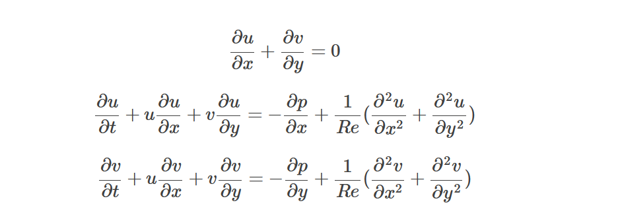
NS问题介绍
纳维-斯托克斯方程（英文名：Navier-Stokes equations），描述粘性不可压缩流体动量守恒的运动方程。
接下来的两个案例都是基于二维不可压缩的NS方程。
Taylor-Green涡流
其解与二维不可压缩的NS方程相同，并且有解析解
NS反问题
采用给定数据反解NS方程中的不确定参数

Slide 6
NS正问题求解（TGV求解）
控制方程
在Re=1时的解析解
用于生成验证集
作为初始条件、边界条件的标签

Slide 7
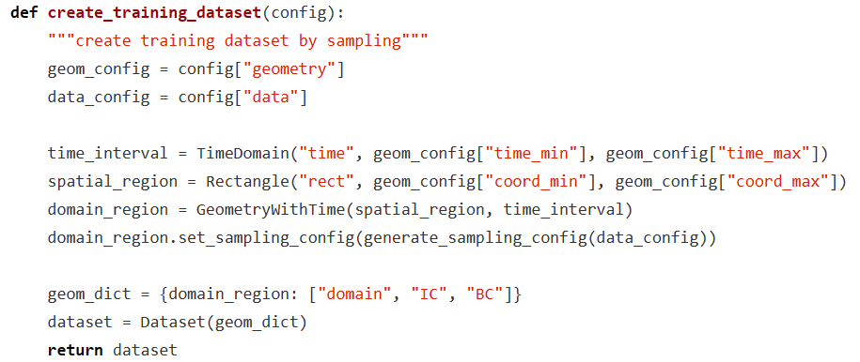
NS正问题求解--数据集构建
对于训练数据集：
使用MindFlow提供的接口进行采样。
·导入时间、空间参数
·生成时域和空间区域，并将其结合
·通过Dataset中的geom_dict进行采样
因为可以通过解析解计算得到label，这里不需要引入label

Slide 8
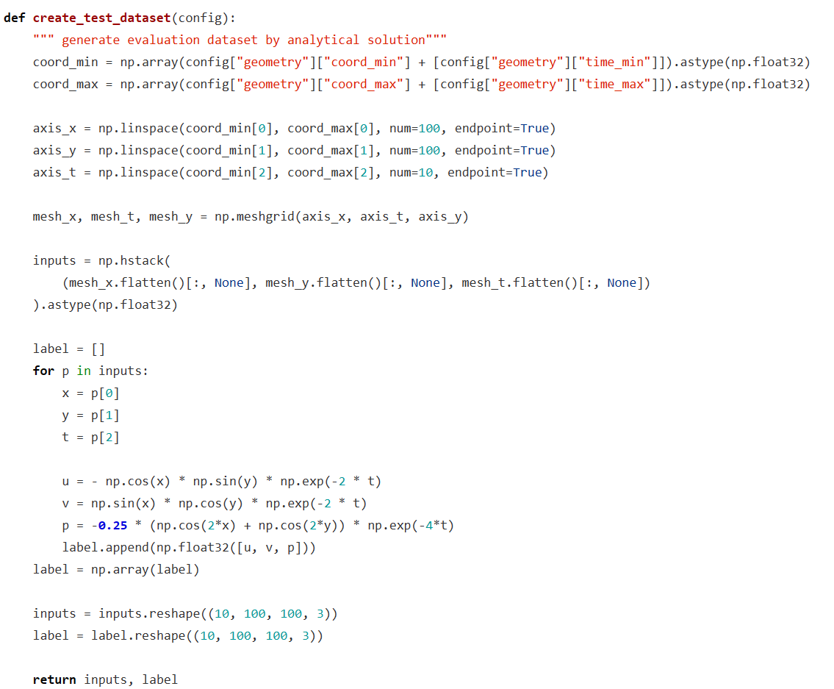
NS正问题求解--数据集构建
对于验证数据集：
使用解析解生成验证集

Slide 9
NS正问题求解--网络模型构建
10层
每层128个神经元
tanh激活函数
Adam优化器
（原论文采用的L-BFGS优化器求解）
学习率为0.001

Slide 10
NS正问题求解--问题模型构建
继承于mindflow.pde.NavierStokes（已定义好输入变量，输出变量和控制方程）
新增约束方程：
边界条件与初始条件，均采用解析解生成
应用新的约束方程：
讲sympy格式的方程，转换为mindspore可以计算的格式

Slide 11
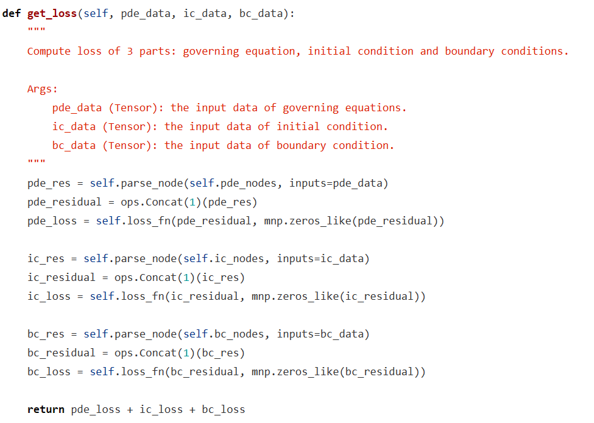
NS正问题求解--问题模型构建
损失函数的定义：计算mse
受到train_step框架的影响，这里的循序需要与训练数据集的顺序相同
标准值已在bc，ic中处理。这里只需计算残差

Slide 12
NS正问题求解--编程范式及训练
同样与数据集的顺序相同
添加一些回调函数

Slide 13
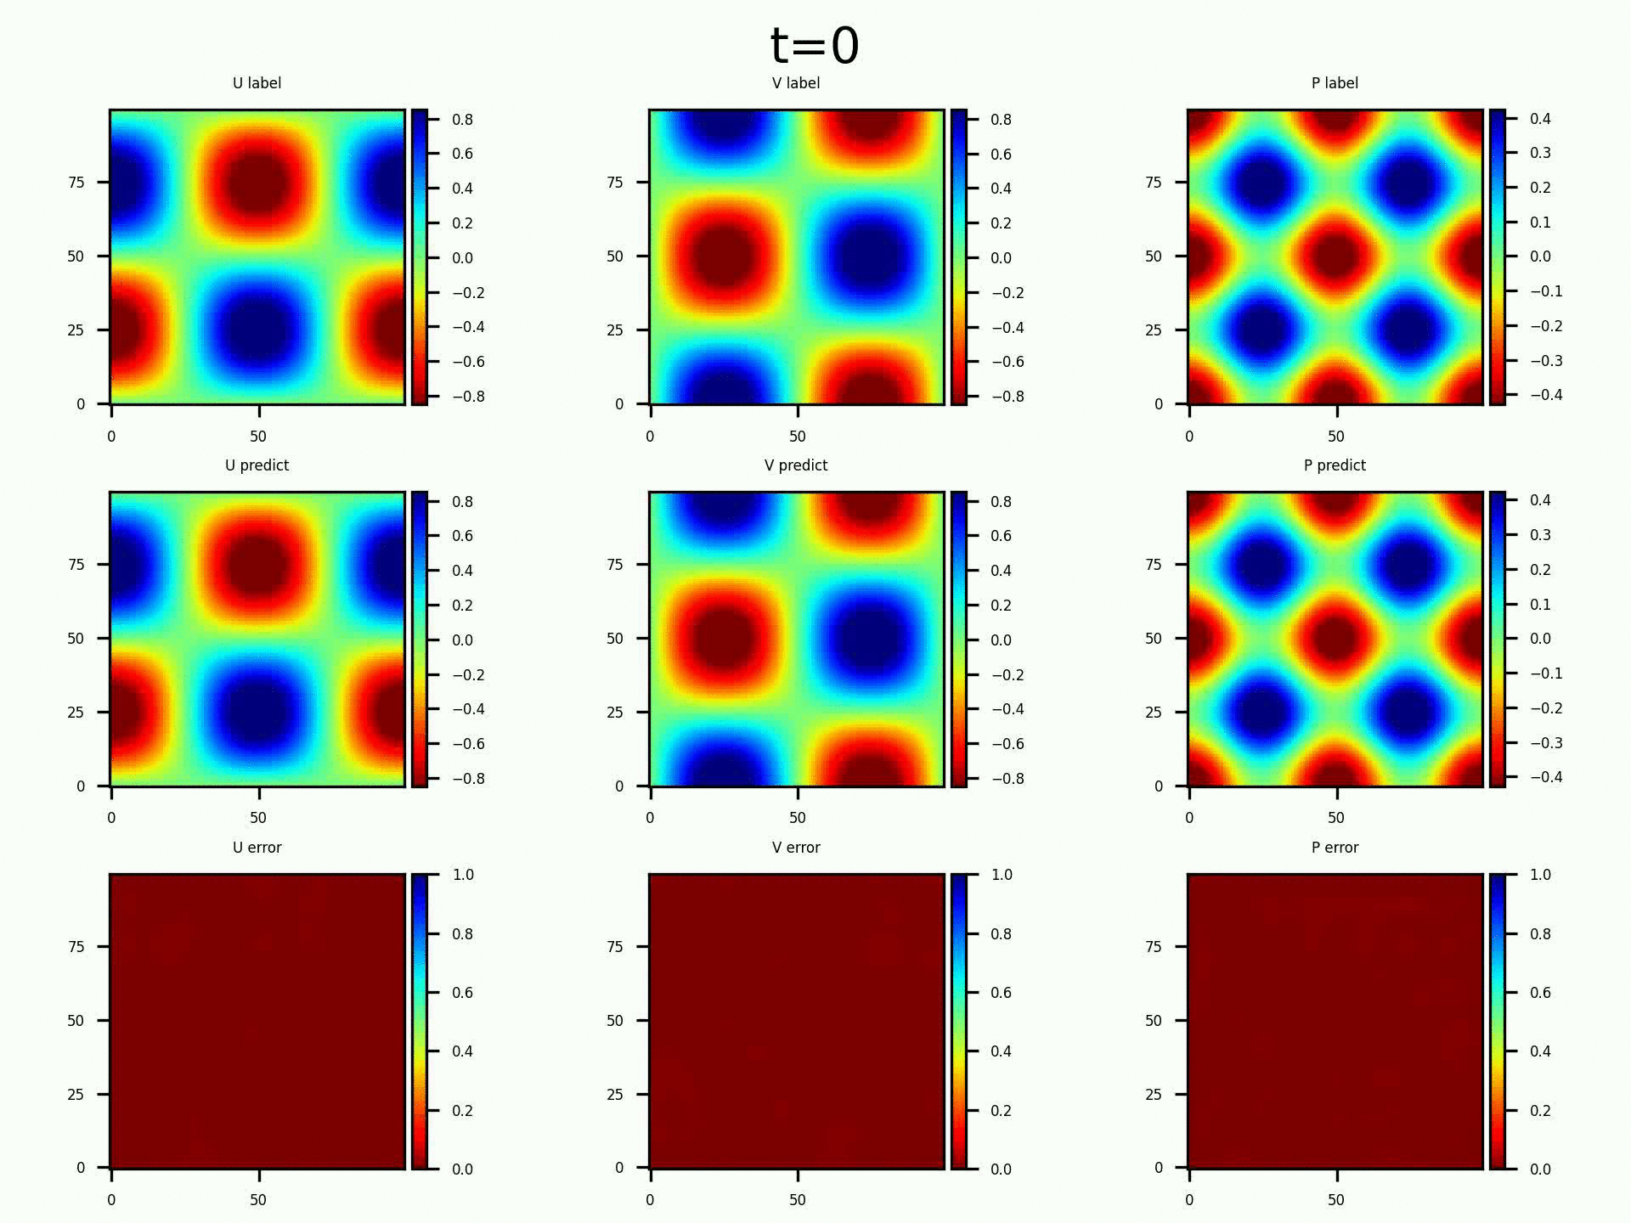
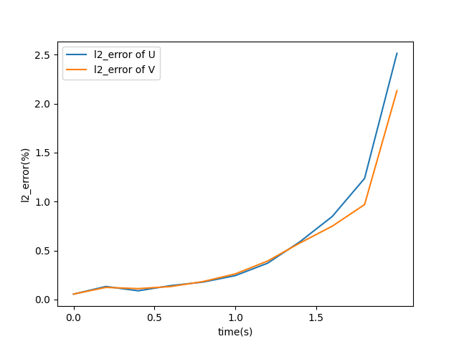
NS正问题求解--训练结果
速度误差
仿真动图
结果与代码可在https://gitee.com/mindspore/mindscience/tree/master/MindFlow/applications/physics_driven/taylor_green/2d
中查看

Slide 14
NS反问题求解
求解问题
问题：这个控制方程不能沿mindflow.pde.NavierStokes
原有的PDEWithLoss无法处理可训练参数（现在版本可以处理了）
但在本案例中，存在未知参数。
目的是通过学习求未知参数的值。
也就是说，从流体中的采样值推断流体的性质

Slide 15
NS反问题求解--数据集构建
这里采用导入已存在数据集的形式构建数据集
训练集与测试集均从原论文给出的数据集中修改得到
使用ExistedDataConfig接口导入已存在数据集，并且分为points，和label。
实际上有3个子数据集

Slide 16
NS反问题求解--网络模型构建
10层
每层20个神经元
tanh激活函数
与正问题最大的不同之处！
需要在外部传入可学习参数，在问题模型中用可学习参数进行计算，在优化器模型中更新参数的值
参数需要使用Parameter类型，
便于优化器训练

Slide 17
NS反问题求解--问题模型构建
params参数保存着待学习参数
在PDEWithLoss父类处理pde时，可以识别出变量是否为params，是则使用ParamNode替代。这个结点会在计算时使用传入的params_val中的值。

Slide 18
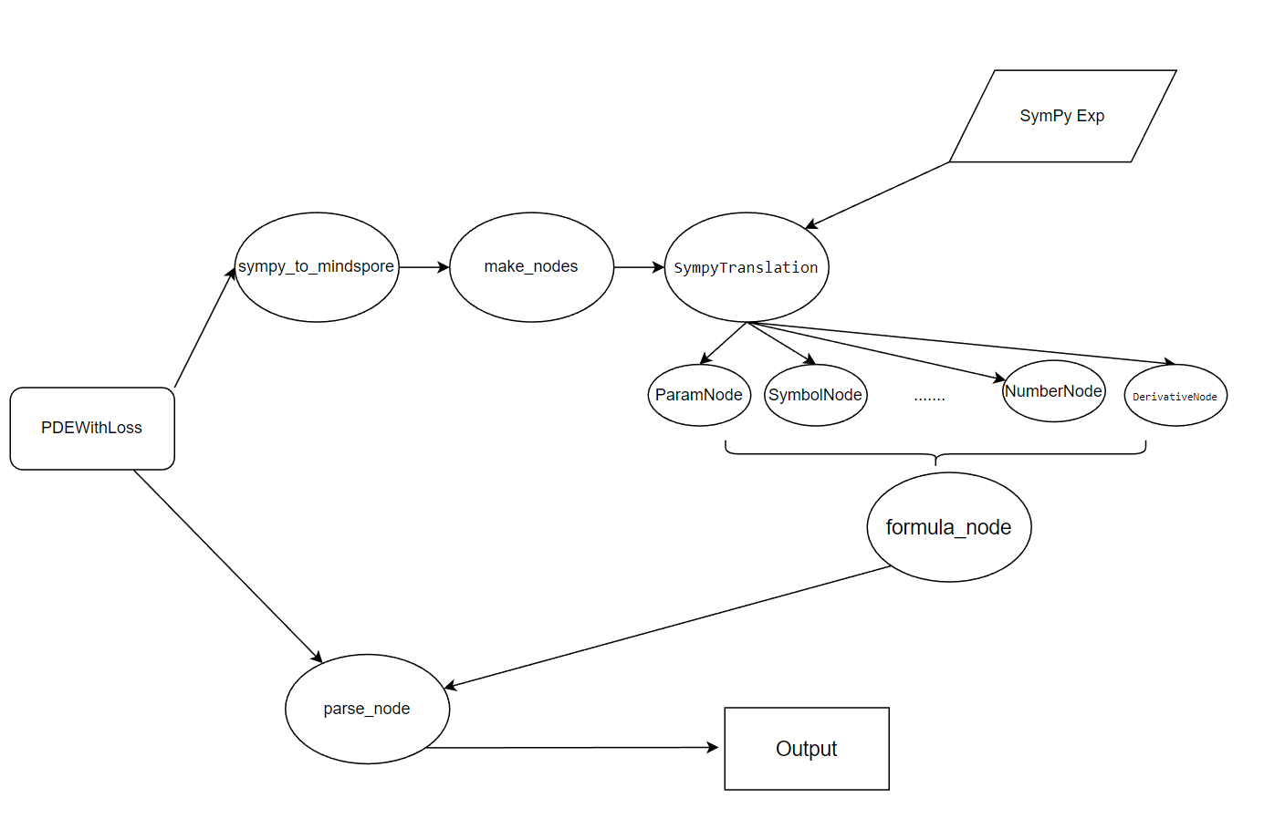
补充：一些底层代码逻辑

Slide 19
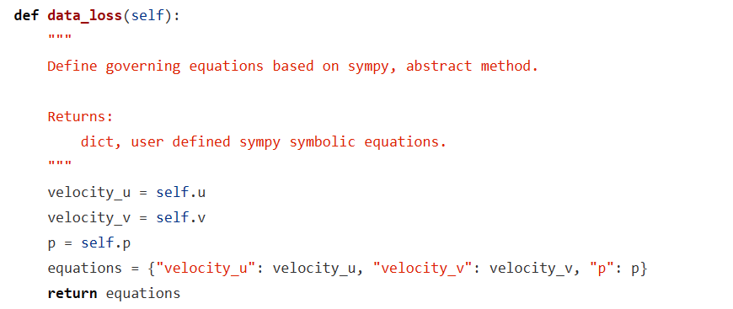
NS反问题求解--问题模型构建
含参数的控制方程
其他控制方程

Slide 20
NS反问题求解--问题模型构建
损失函数的定义：
与之前不同，这里传入的label参数，计算残差是需要与label做差

Slide 21
NS反问题求解--编程范式及训练

Slide 22
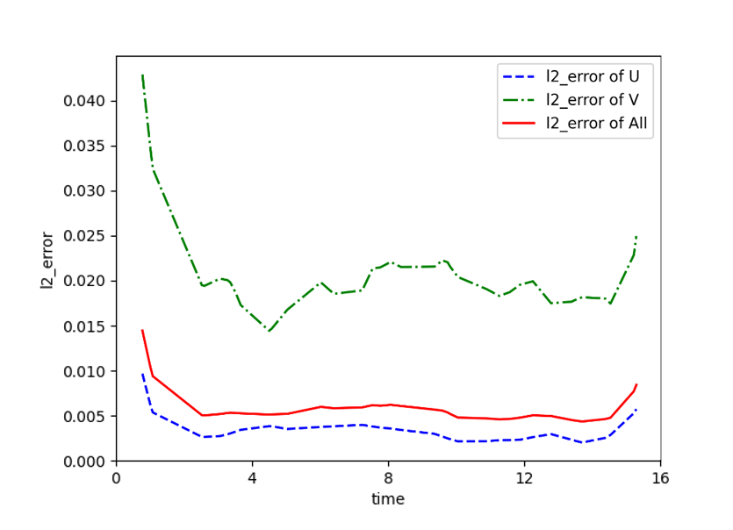
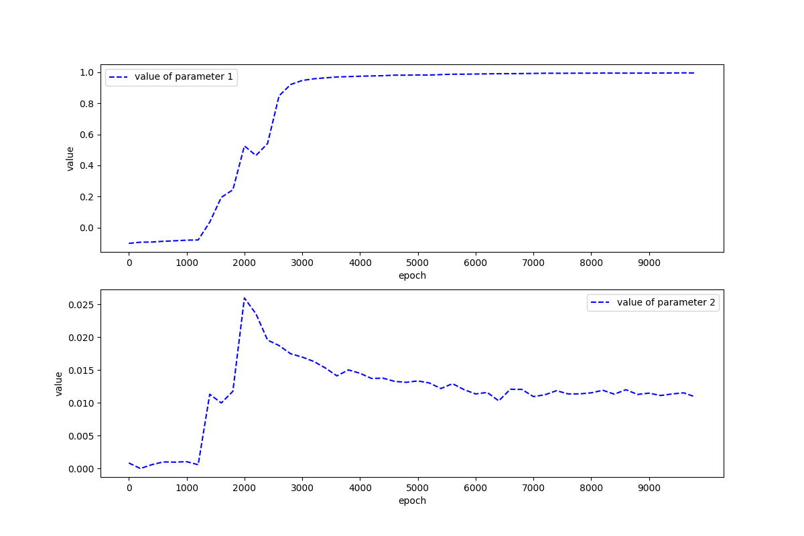
NS反问题求解--训练结果
速度的预测误差
参数的预测过程
最终得到的方程

Slide 23
参考文献
[1] Hongping Wang, Yi Liu, Shizhao Wang; Dense velocity reconstruction from particle image velocimetry/particle tracking velocimetry using a physics-informed neural network. Physics of Fluids 1 January 2022; 34 (1): 017116. https://doi.org/10.1063/5.0078143
[2] Raissi, M. , P. Perdikaris , and G. E. Karniadakis . "Physics Informed Deep Learning (Part II): Data-driven Discovery of Nonlinear Partial Differential Equations." (2017).

Slide 24
感谢您的观看！

